Slide 1

Banco de dados: Retrospectiva Spotify
Emylly Grazyely Cardoso Santos
Lara Silva César
Maria Eduarda Camargo

Slide 2
OBJETIVOS
O objetivo deste projeto de banco de dados inspirado na retrospectiva do Spotify é apresentar ao usuário um resumo personalizado de todas as suas atividades realizadas na plataforma. Aplicando conceitos de modelagem, armazenamento e consulta de dados para simular como uma plataforma de streaming organiza e analisa informações para gerar resultados personalizados.

Slide 3

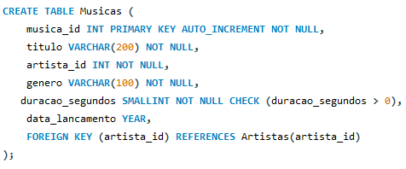
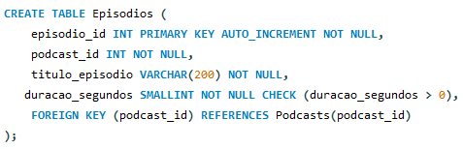
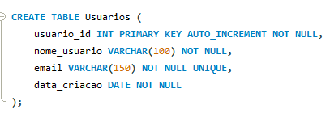
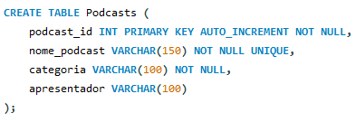
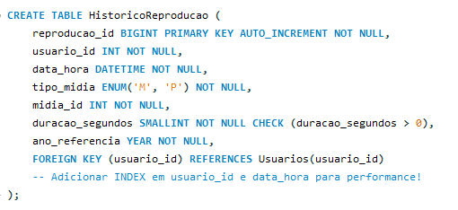
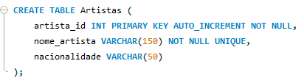
METODOLOGIA
A metodologia deste projeto seguiu as seguintes etapas:
Criação do banco de dados e das tabelas:

Slide 4
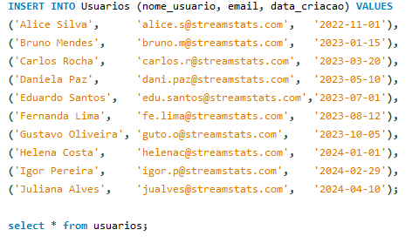
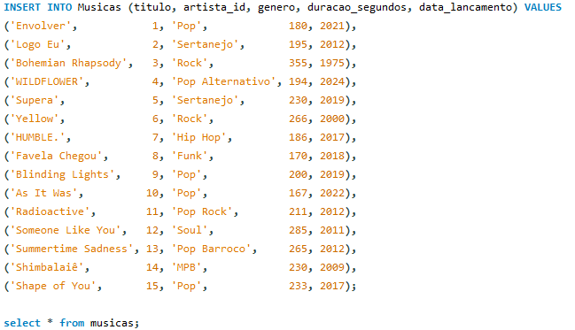
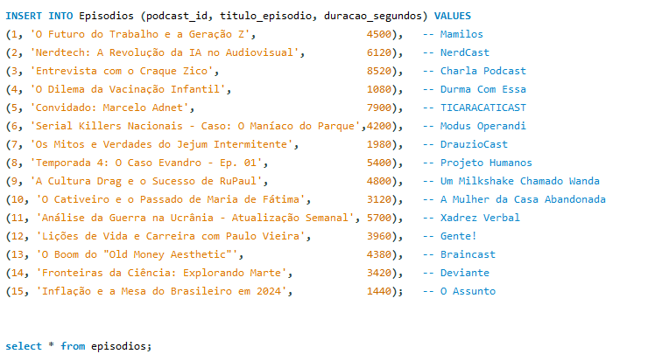
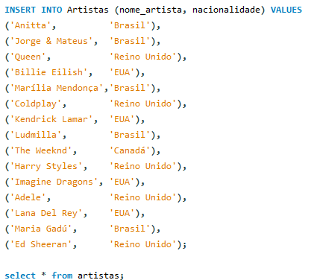
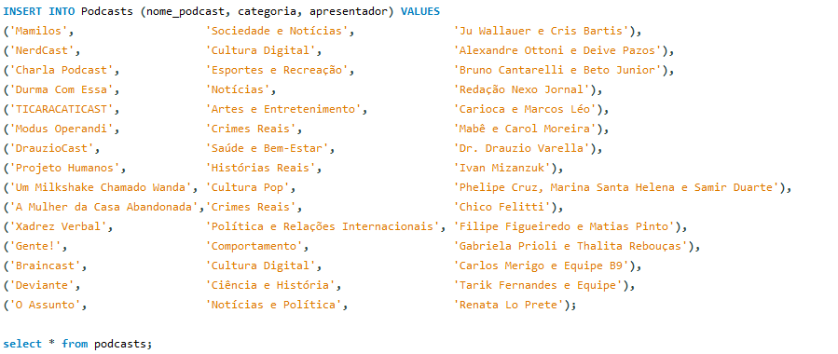
METODOLOGIA
A metodologia deste projeto seguiu as seguintes etapas:
Inserção de dados:

Slide 5
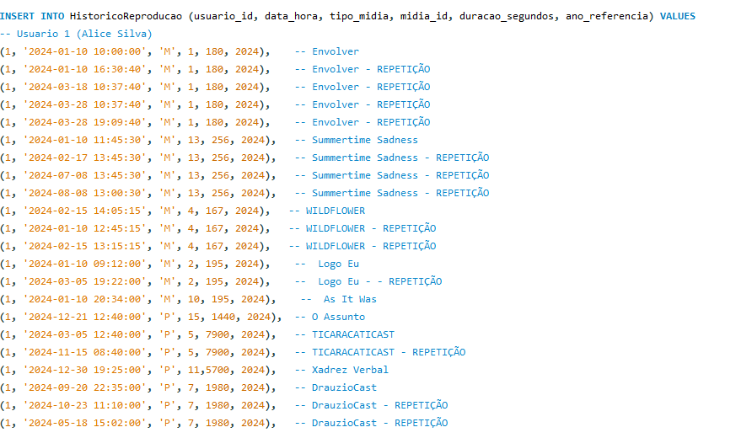
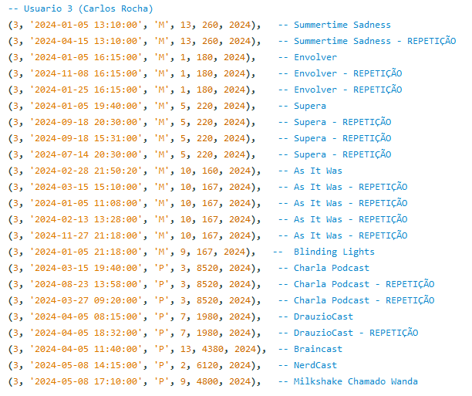
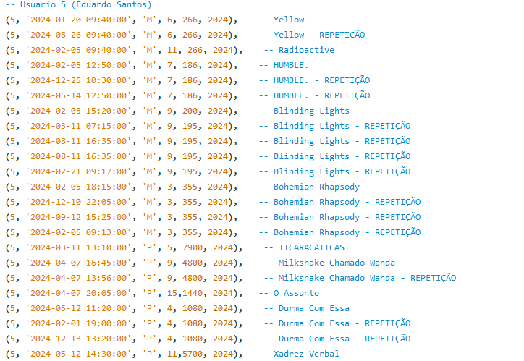
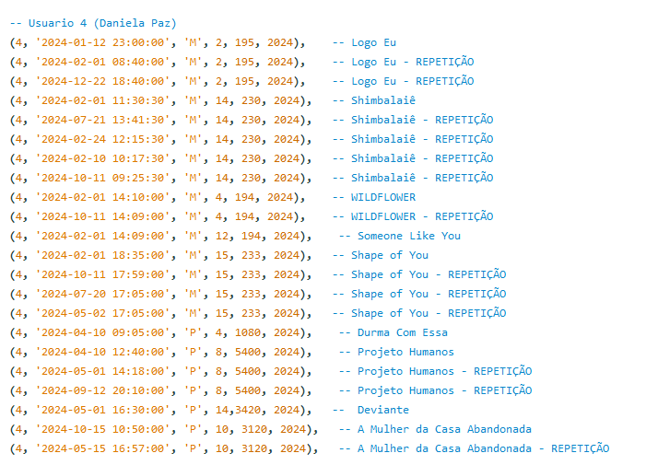
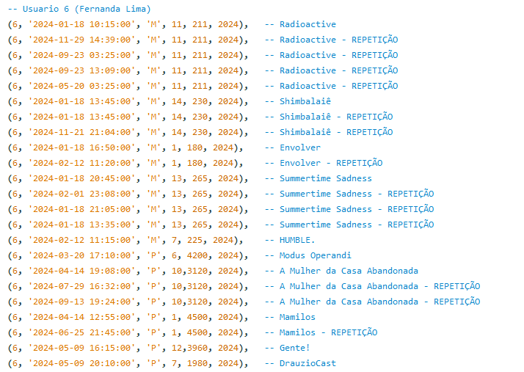
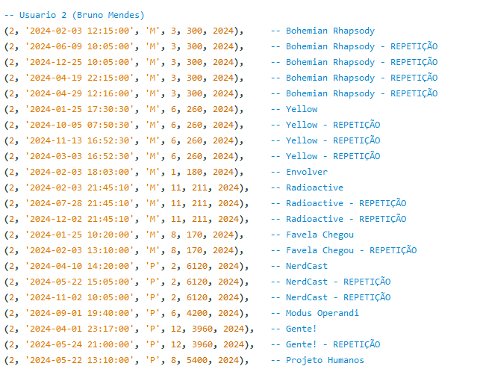
METODOLOGIA
A metodologia deste projeto seguiu as seguintes etapas:
Inserção de dados:

Slide 6
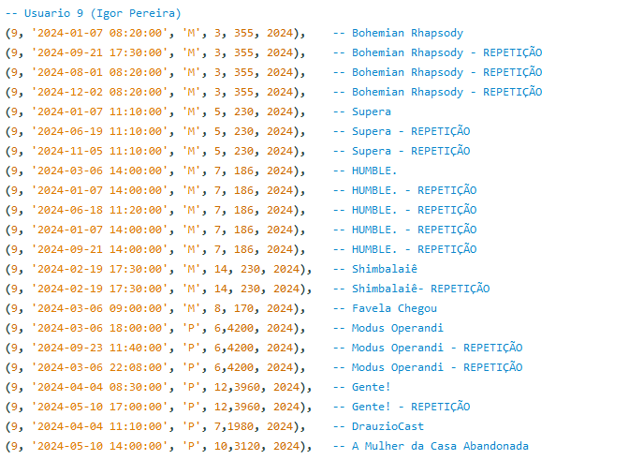
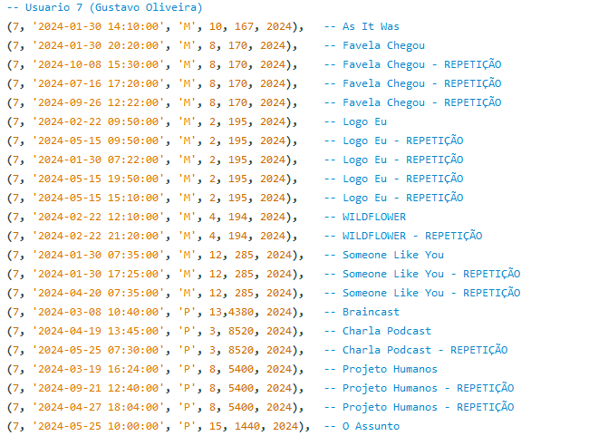
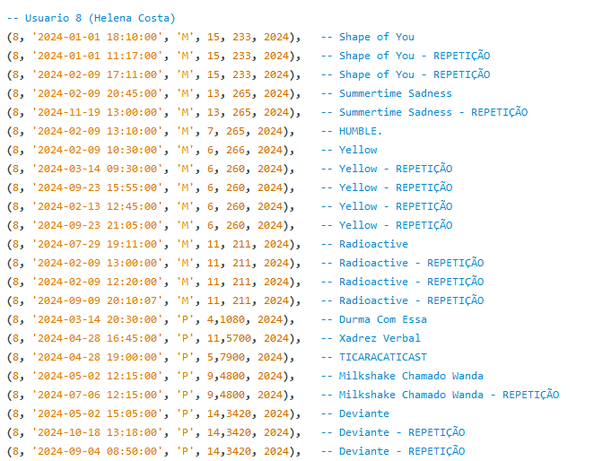
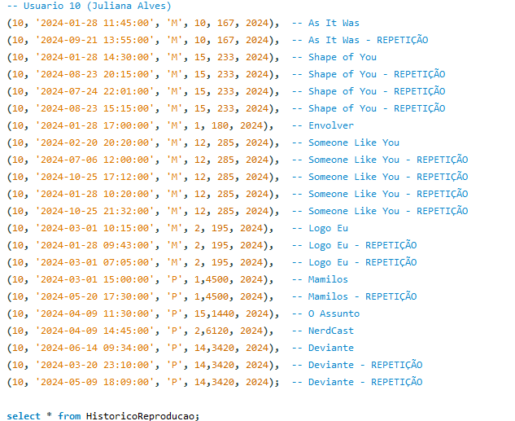
METODOLOGIA
A metodologia deste projeto seguiu as seguintes etapas:
Inserção de dados:

Slide 7
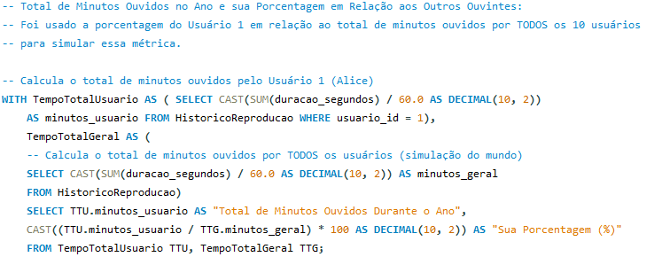
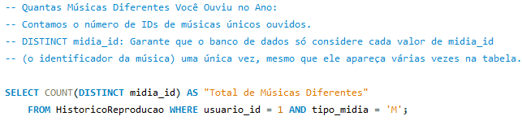
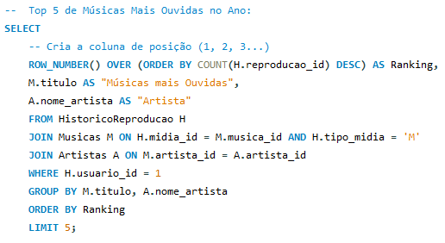
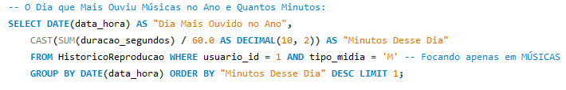

METODOLOGIA
A metodologia deste projeto seguiu as seguintes etapas:
Consultas (baseado no usuário de id 1):

Slide 8
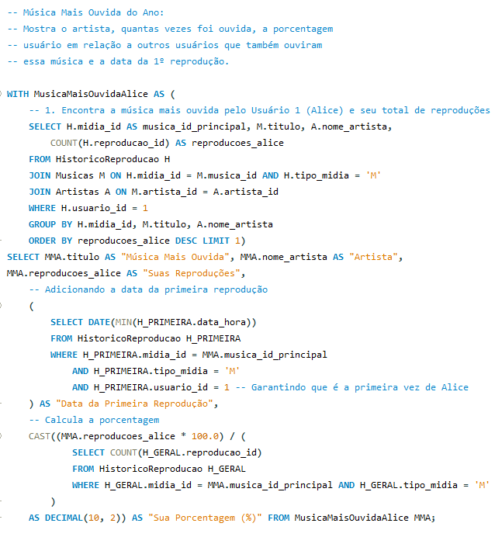
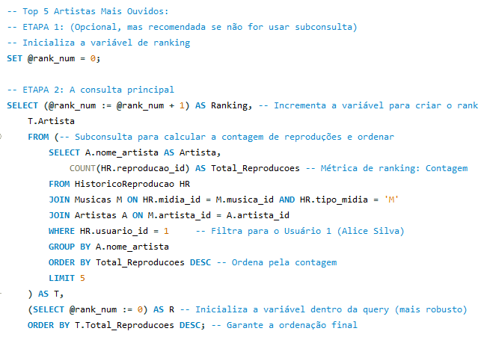
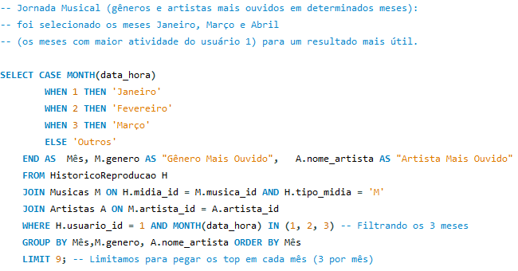
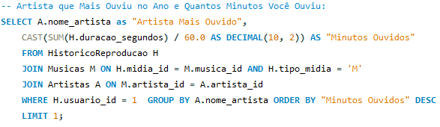
METODOLOGIA
A metodologia deste projeto seguiu as seguintes etapas:
Consultas (baseado no usuário de id 1):

Slide 9
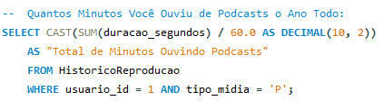
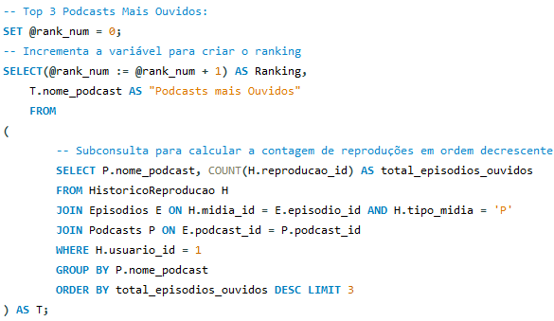
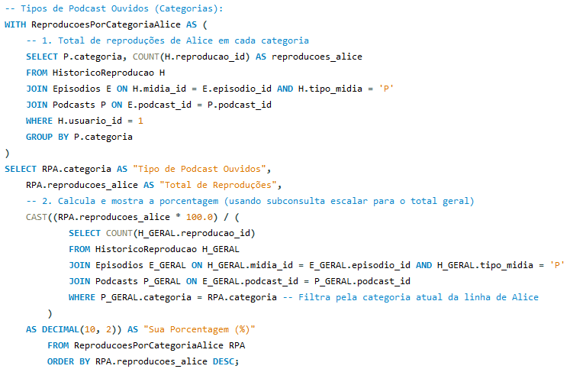
METODOLOGIA
A metodologia deste projeto seguiu as seguintes etapas:
Consultas (baseado no usuário 1 (Alice Silva) no ano de 2024):

Slide 10
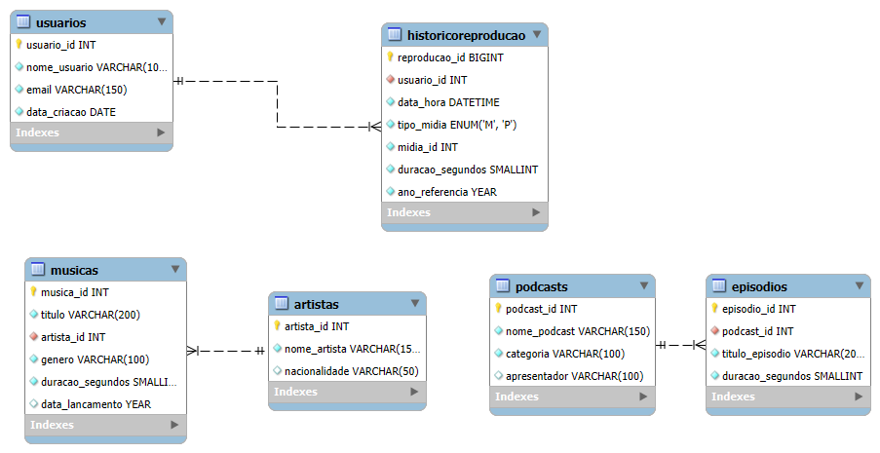
Modelo Conceitual

Slide 11




Desenvolvimento
O desenvolvimento consumou nas seguintes execuções de consultas da retrospectiva do usuário 1 (Alice Silva) no ano de 2024:
Total de minutos ouvidos no ano e a porcentagem em relação aos outros ouvintes:
Total de músicas distintas ouvidas durante o ano:
O dia que mais ouviu músicas no ano e quantos minutos:
Total de músicas ouvidas durante o ano (incluindo as repetições):

Slide 12
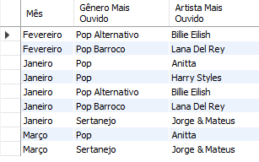
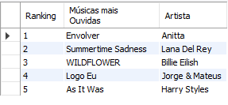
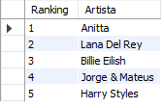

Desenvolvimento
O desenvolvimento consumou nas seguintes execuções de consultas da retrospectiva do usuário 1 (Alice Silva) no ano de 2024:
A música mais ouvida do ano:
Gêneros e artistas mais ouvidos em determinados meses (jornada musical):
Top 5 músicas mais ouvidas no Ano:
Top 5 artistas mais ouvidos:
Artista mais ouvido no ano e o total de minutos ouvidos:

Slide 13

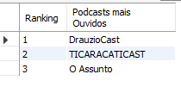
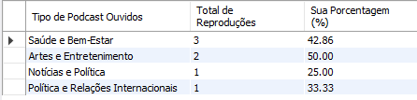
Desenvolvimento
O desenvolvimento consumou nas seguintes execuções de consultas da retrospectiva do usuário 1 (Alice Silva) no ano de 2024:
Total de minutos ouvidos de podcasts o ano todo:
Top 3 podcasts mais ouvidos no ano:
Categorias de podcasts ouvidos, reproduções e a porcentagem em relação a outros ouvintes:

Slide 14
CONSIDERAÇÕES FINAIS
Este projeto demonstrou como funciona a modelagem, armazenamento e consulta de dados para criar experiências personalizadas em uma plataforma de streaming. Inspirado na retrospectiva do Spotify, foi possível registrar e organizar atividades como músicas ouvidas, artistas favoritos, gêneros mais acessados, e o tempo que foi gasto em cada ação, gerando resultados atrativos e relevantes ao usuário.

